Slide 1

Chào mừng các em học sinh lớp 2 Cđến với tiết học Toán
GV: Đặng Thị Thu Hiền

Slide 2
Thứ Ba ngày 14 tháng 2 năm 2025
Toán
Phép nhân

Slide 3
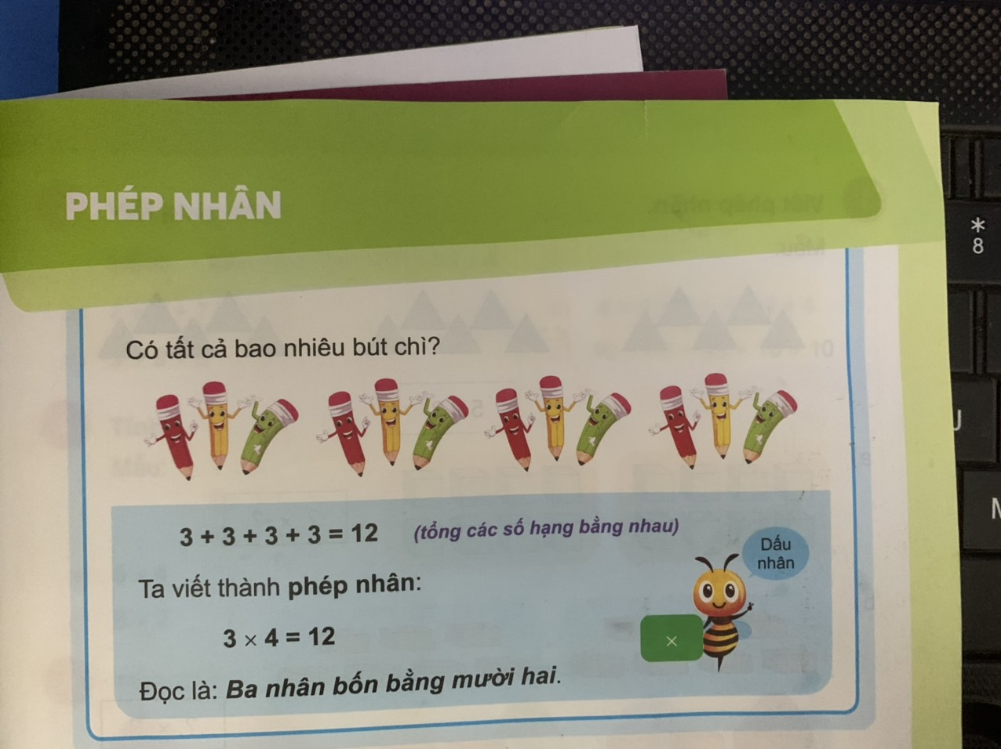
3+ 3+ 3+ 3 = 12
Tổng các số hạng bằng nhau
3 x 4 = 12
Đọc là ba nhân bốn bằng mười hai

Slide 4


Thực hành 1
Thực hành 2: Viết phép nhân
a) Số bàn tay của 4 bạn: …… × ……
b) Số ngón tay của 8 bàn tay: …… × ……
Trả lời:
ta thấy:
a) Mỗi bạn có 2 bàn tay.
Có 4 bạn.
Như vậy, hai bàn tay được lặp lại 4 lần.
Em viết: Số bàn tay của 4 bạn là 2 × 4 và nói: 2 bàn tay được lấy 4 lần.
b) Mỗi bàn tay có 5 ngón tay.
Có 8 bàn tay.
Như vậy, 5 ngón tay được lặp lại 8 lần.
Em viết: Số bàn tay của 5 bạn là 8 × 5 và nói 5 ngón tay được lấy 8 lần.
Em điền như sau:
a) Số bàn tay của 4 bạn: 2 × 4
b) Số ngón tay của 8 bàn tay: 8 × 5

Slide 5

Thực hành 3: Tính
a) 7 × 2
b) 6 × 3
Trả lời:
Quan sát phép nhân 2 × 4.
2 được lấy 4 lần.
Tổng số khối lập phương là: 2 + 2 + 2 +2 = 8
Vậy 2 × 4 = 8
a) Quan sát phép nhân 7 × 2
7 được lấy 2 lần.
Em tính như sau: 7 + 7 = 14
Vậy 7 × 2 = 14.
b) Quan sát phép nhân 6 × 3
6 được lấy 3 lần.
Em tính như sau: 6 + 6 + 6 = 18
Vậy 6 × 3 = 18.
Em trình bày như sau:
a) 7 + 7 = 14
7 × 2 = 14
b) 6 + 6 + 6 = 18
6 × 3 = 18

Slide 6

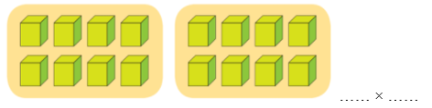
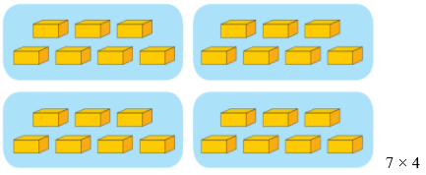
Bài 1: Viết phép nhân
Mẫu:
8x2 = 16
7x4 = 28
? x..?

Slide 7


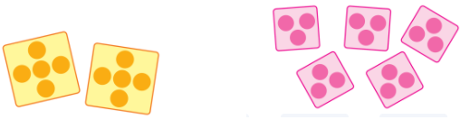
Bài 2: Làm theo mẫu
b)
a)
4+ 4 = 4 × 2 = 8.
2 + 2+ 2+ 2+ 2 + 2 = 2 × 6 = 12.
c)
d)
5 + 5 = 5 x 2 = 10
3 + 3 + 3 + 3 + 3 = 3 x 5 =15.

Slide 8
Bài 3: Viết phép nhân.
Mẫu: 10 + 10 + 10 +10 = 10 × 4
a) 7 + 7 + 7 + 7 + 7 b) 4 + 4 + 4 + 4 + 4 + 4
c) 9 + 9 + 9 d) 10 + 10 + 10 + 10 + 10
a) 7 + 7+ 7+ 7+ 7 = 7 x 5
a) 4 + 4+ 4+ 4+ 4 + 4 = 4 x 6 = 24
c) 9 + 9+ 9 = 9 x 3
d) 10 + 10 + 10+ 10 + 10 = 10 x 5

Slide 9
Bài 4: Tính:
Mẫu: 3 × 6 = ?
3 + 3 + 3 + 3 + 3 + 3 = 18
3 × 6 = 18
a) 5 × 4 b) 2 × 5
c) 8 × 2 d) 3 × 3
a) 5 + 5 + 5 + 5 = 20
b) 2 + 2 + 2 + 2 + 2 = 10
5 × 4 = 20
2 × 5 = 10
c) 8 + 8 = 16
d) 3 + 3 + 3 = 9
8 × 2 = 16
3 × 3 = 9

Slide 10
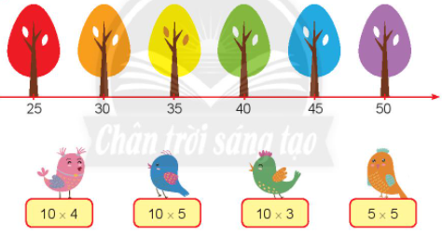
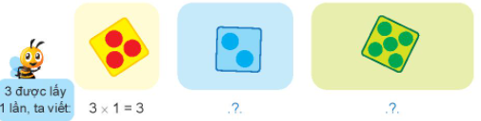
Bài 5: Tính để biết mỗi con chim sẽ bay đến cây nào
10 × 4 = 10 + 10 + 10 + 10 = 40
10 × 5 = 10 + 10 + 10 + 10 + 10 = 50
10 × 3 = 10 + 10 + 10 = 30
5 × 5 = 5 + 5 + 5 + 5 + 5 = 25
Bài 6:Viết phép nhân
2 × 1 = 2
5 × 1 = 5

Slide 11
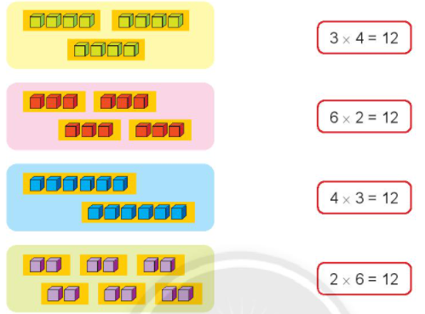
Bài 7:Tìm hình ảnh phù hợp với phép tính.

Slide 12
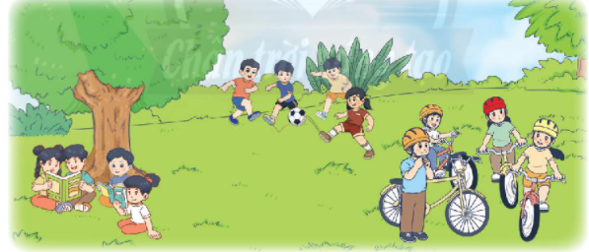
Vui học
Có 3 nhóm, mỗi nhóm có 4 bạn.
4 được lấy 3 lần
4 × 3 = 12

Slide 13
Hoạt động thực tế
Vẽ hình em thích ( hình tròn, hình tam giác, con vật, …) thể hiện phép nhân 2 x 3 .

Slide 14
CHÀO TẠM BIỆT
CÁC EM

